Slide 1
Klimaatverandering: een uitdaging voor het onderwijs?
Harrie Eijkelhof (Universiteit Utrecht)
Elwin Savelsbergh (Hogeschool Utrecht/Universiteit Utrecht)

Slide 2
Opzet werkgroep
Waarom deze werkgroep?
Knelpunten
Maatschappelijk belang
Belang voor het onderwijs
Uw ervaringen?
Internationale en nationale ontwikkelingen
Analyse van bestaand lesmateriaal
Uw suggesties om onderwijs over klimaatverandering te faciliteren?

Slide 3
Complexiteit van klimaatverandering https://www.ted.com/talks/gavin_schmidt_the_emergent_patterns_of_climate_change?language=nl
Emergente processen
Rol van feedback
Kantelpunten
Effecten op lange termijn
Effecten regionaal verschillend
Onzekerheid in scenario’s
Interdisciplinaire kennis nodig
Misconcepties

Slide 4
Misconcepties https://d32ogoqmya1dw8.cloudfront.net/files/earthlabs/cryosphere/realities_vs_misconceptions_ab.pdf
• Verwarring tussen weer en klimaat
• De laatste jaren zijn kouder dan voorheen dus er is geen sprake van opwarming
• Opwarming van de aarde wordt veroorzaakt door een gat in de ozonlaag
• Een toename van het risico op huidkanker komt door de opwarming van de aarde
• Kooldioxide is het enige broeikasgas
• Broeikasgassen worden voldoende opgevangen
• Discutabel beeld van wetenschap

Slide 5
Beeld van wetenschap
• Er is geen wetenschappelijke consensus over de oorzaken van klimaatverandering
• Onzekerheid = niets weten
• Stabilisering van de huidige CO2 uitstoot betekent dat de hoeveelheid CO2 in de atmosfeer constant blijft (Sterman, 2008)
• Technologie zal alle problemen oplossen
• 40 jaar geleden verwachtten de wetenschappers nog wereldwijde afkoeling

Slide 6
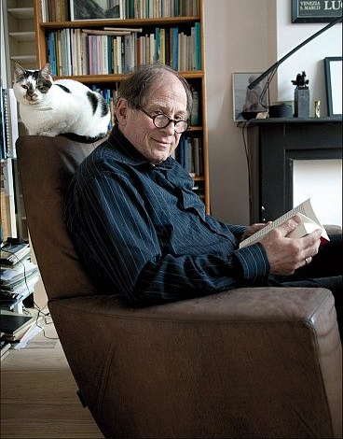
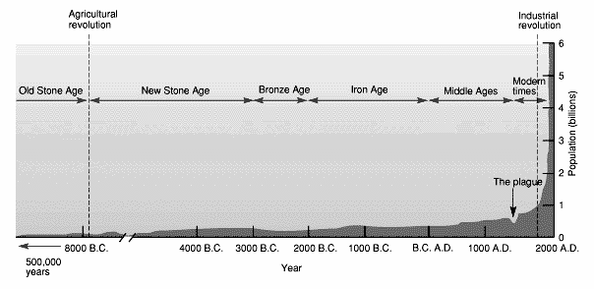
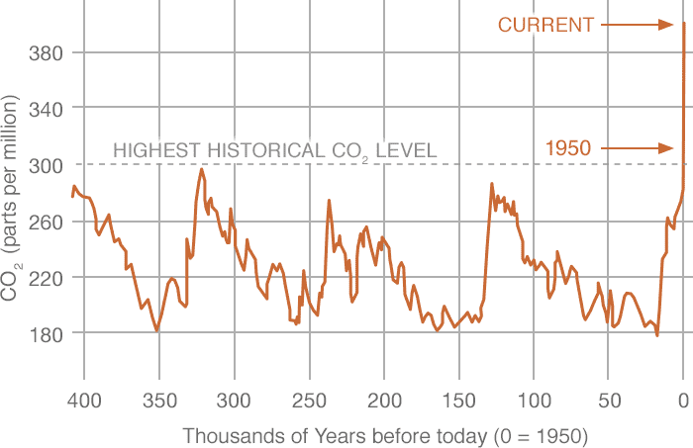
Wat is wetenschap?
Onze voorouders hebben onvoorstelbare zeespiegelveranderingen meegemaakt, die grote gevolgen voor hun leefmilieu hadden. Zo'n 120.000 jaar geleden stond de zeespiegel zes meter hoger dan nu, en lag Amersfoort aan zee. In het koudste deel van de laatste ijstijd, 20.000 jaar geleden, stond hij juist 120 meter lager. De stijging die door het afsmelten van de ijskappen daar weer op volgde ging soms wel twintig keer zo snel als nu.
De laatste zesduizend jaar is onze zeespiegel redelijk stabiel, en wereldwijde peilschaalmetingen van de laatste eeuw laten nog geen versnelling zien. Wie inziet hoe inventief onze voorouders zich met weinig middelen aan zeespiegelveranderingen aanpasten, hoeft niet bang te zijn dat wij dat in de toekomst niet ook zelf zouden kunnen.
Salomon Kroonenberg (2017) Spiegelzee

Slide 7
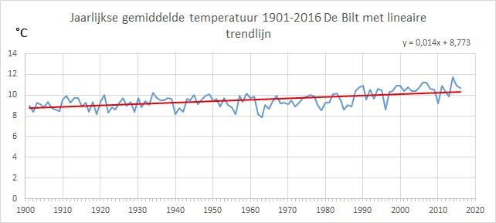
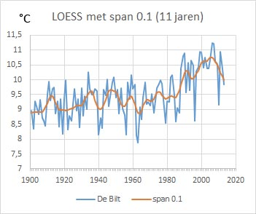
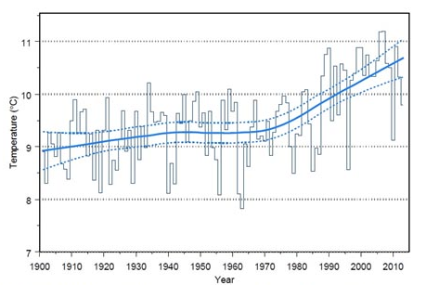
Wat is wetenschap? Over selectief winkelen en het verschil tussen extrapoleren en modelleren
Uit een blogpost van klimaatgek 27 november 2018

Slide 8
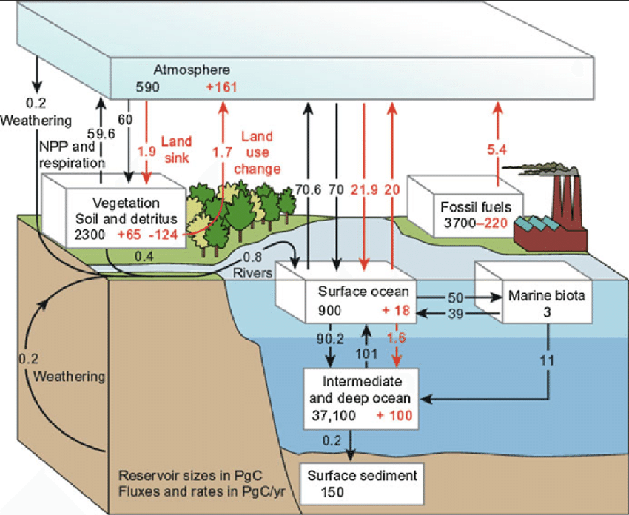
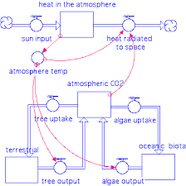
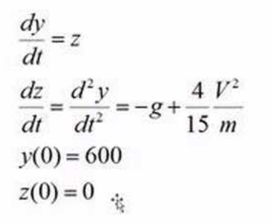
Hoeveelheden (GT/yr, ppm), (tijd)schalen en dynamica van gekoppelde systemen
Willekeurige plaatjes om een indruk te geven

Slide 9
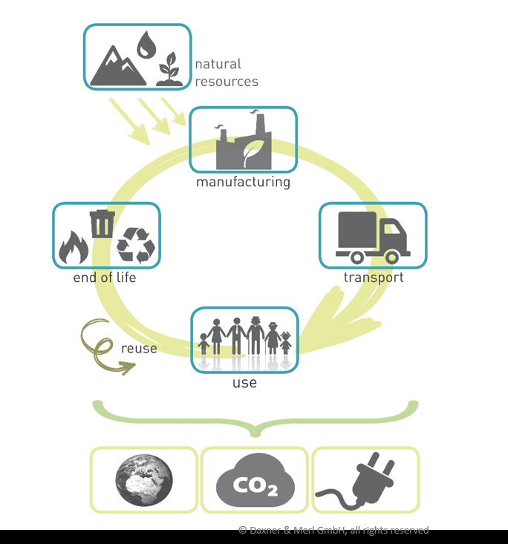
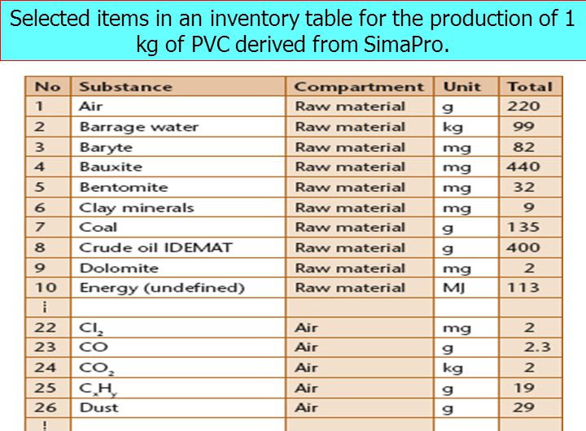
Keuzes vereisen cijfers: Life Cycle Analysis
Vliegen is slecht, vlees eten ook, zonnepanelen belasten ook het milieu, hardlopen misschien ook wel…
Zonder cijfers blijft het een oeverloze discussie.
LCA – nuttig maar soms gekke dingen – kritisch blijven denken

Slide 10
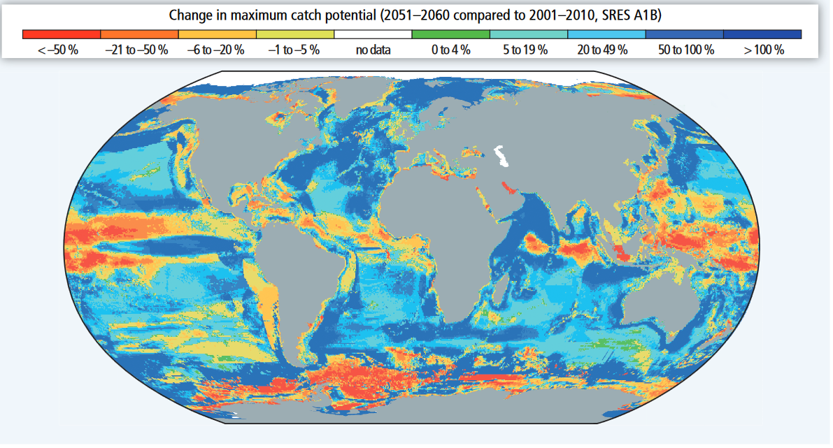
Ruimtelijk verschillend (hier: effect op visstand)
https://www.ipcc.ch/site/assets/uploads/2018/02/SYR_AR5_FINAL_full.pdf

Slide 11
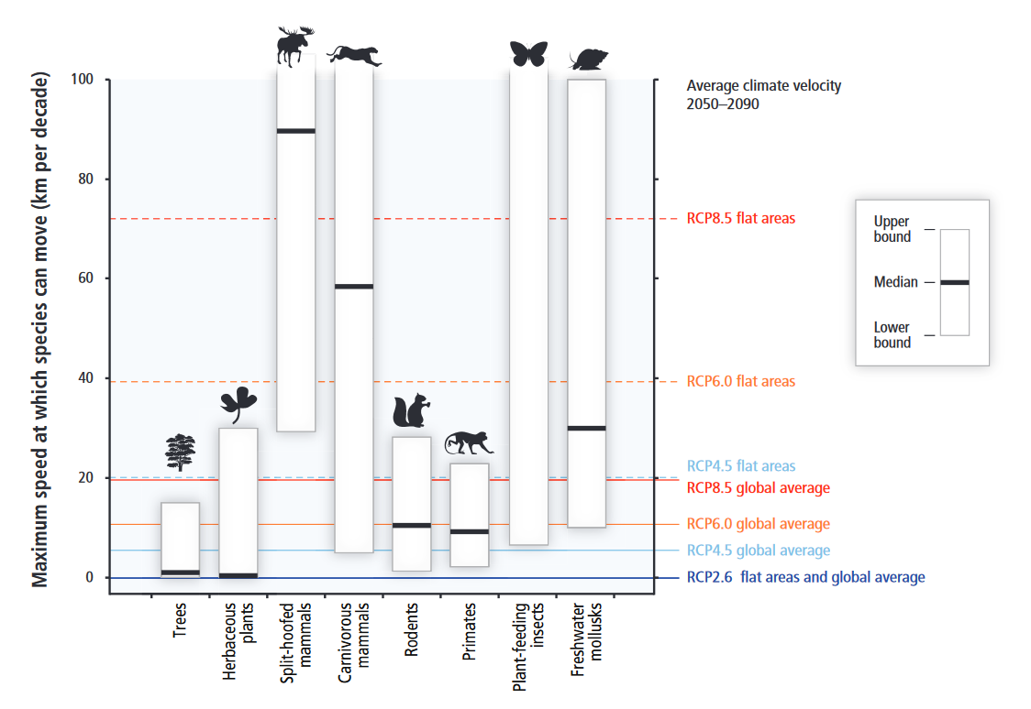
Biologisch (gekoppelde systemen!)
https://www.ipcc.ch/site/assets/uploads/2018/02/WGIIAR5-PartA_FINAL.pdf

Slide 12
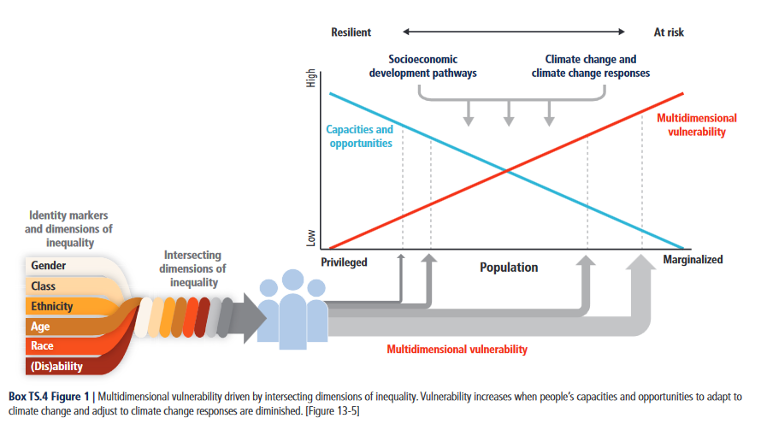
Maatschappelijk/politiek (gekoppelde systemen)
https://www.ipcc.ch/site/assets/uploads/2018/02/WGIIAR5-PartA_FINAL.pdf

Slide 13
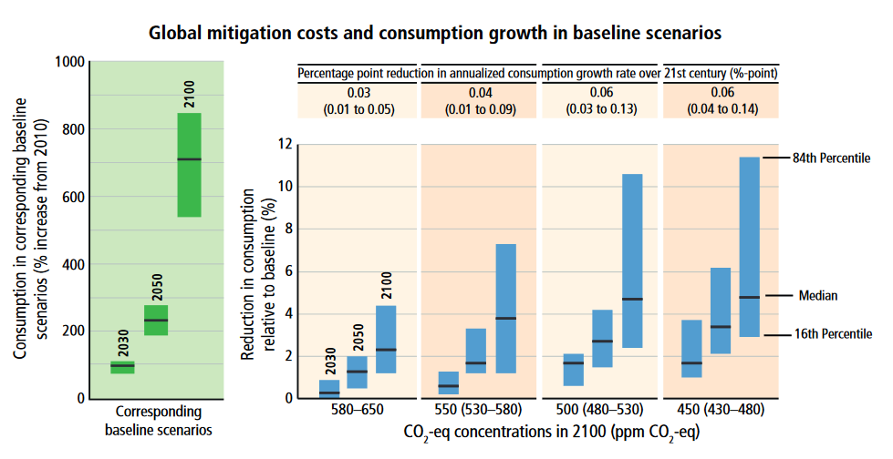
Iets doen heeft een prijs (niets doen ook)
https://www.ipcc.ch/site/assets/uploads/2018/02/SYR_AR5_FINAL_full.pdf

Slide 14
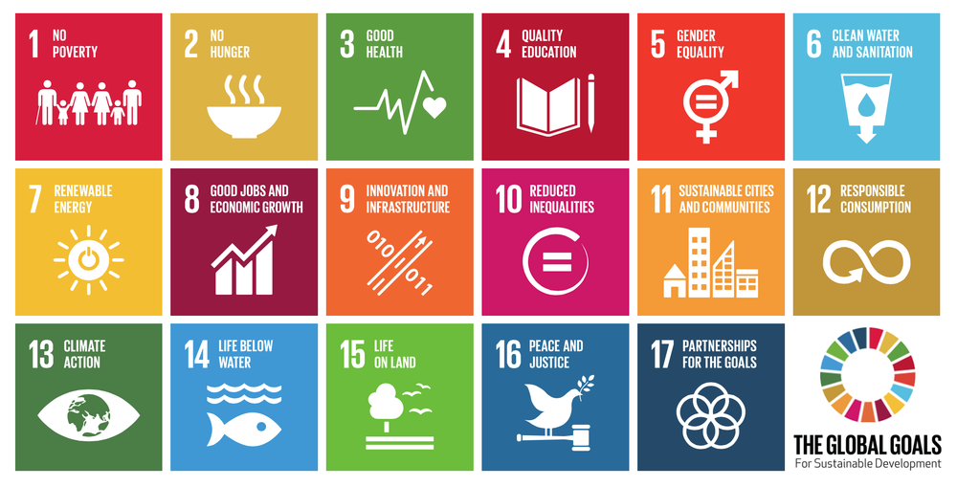
Frameworks: Sustainable development goals

Slide 15
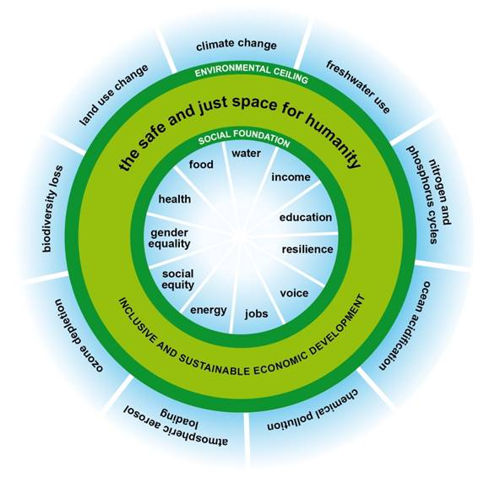

Framework: Donuteconomie

Slide 16

Leren voor Duurzame Ontwikkeling
Leerlinggericht
Waardengeoriënteerd en gericht op kritisch denken
Participatie en samenwerking
Actie- en handelingsgericht
Complexiteit en samenhang
Onderzoekende houding
Positieve insteek
Whole school approach

Slide 17
Breed of smal/samen of alleen? Klimaat/duurzaamheid in examenprogramma’s
Natuurkunde: geofysische verschijnselen en processen beschrijven, analyseren en verklaren
Biologie: impact op ecosystemen
Scheikunde: “aspecten van duurzaamheid” analyseren en voorstellen formuleren voor een mogelijke oplossing daarvan. Focus op duurzame productie
Aardrijkskunde: door de school te kiezen mondiaal milieuvraagstuk … analyseren/oplossingen voorstellen - de aarde als natuurlijk systeem - – lokale verschillen –sociale aspecten.
Economie: niks (!)

Slide 18
Uw ervaringen met klimaatonderwijs
In welke klas(sen)?
Samenwerking met collega’s?
Positieve ervaringen?
Knelpunten?

Slide 19
Internationale ontwikkelingen
PISA (OECD)
https://www.oecd-ilibrary.org/education/pisa-2015-assessment-and-analytical-framework_9789264281820-en
Next Generation Science Standards (US)
http://www.nextgenscience.org/standards/standards
NSTA Position Statement
https://www.nsta.org/about/positions/climatescience.aspx

Slide 20
NLT modules https://betavak-nlt.nl/nl/p/lesmateriaal/
Aerosolen en vuile lucht (havo)
Zeespiegelstijging in een Delta-gebied (havo)
CO2-opslag: zin of onzin? (vwo)
IJs en klimaat (vwo)
Klimaatverandering- Als het noordpoolgebied opwarmt… (vwo)
Meten en interpreteren (vwo)

Slide 21
De rol van wetenschap in de NLT klimaat-modules
Metingen met satellieten, op de grond en op zee
Onzekerheden in onderzoek
Terugkoppeling
Verschillende takken van wetenschap: paleoklimatologie, geomorfologie, dendrochronology, hydrologie, glaciologie, meteorologie
IPCC en toekomstverwachtingen
Broeikasmythen
Wetenschap in klimaatfilms
Rollenspel met 8 wetenschappelijke adviescommissies

Slide 22
Meer voorbeelden van lesmateriaal over klimaat
Tipping point ahead, Netherlands Earth System Science Centre (NESSC): videoclips, onderwijsmodules, vraagbaak voor scholieren http://tippingpointahead.nl/
Video over het werk van klimaatonderzoekers https://schooltv.nl/video/klimaatonderzoek-in-de-praktijk-van-oceaanbodem-tot-klimaatreconstructie/#q=klimaatonderzoek
Centrum voor mondiaal onderwijs (RU): lesmateriaal voor de onderbouw havo/vwo; 11 modules van 2 lessen met korte (Vlaamse) filmpjes https://www.cmo.nl/grenzeloos/index.php/klimaatverandering2

Slide 23
Slotdiscussie
Belangrijke inhouden voor het natuurkundeonderwijs?
In hoeverre rekening houden met opvattingen van klimaatsceptici?
Hoeveel ruimte laten voor eigen opvattingen van leerlingen?
Hoe voorkom je gevoel van machteloosheid: ‘de aarde gaat kapot’
Wat heeft u nodig om dit onderwijs te verzorgen?

Slide 24
Literatuur
Azeiteiro, U.M., Leal Filho, W., & Aires, L. (Eds.) (2018). Climate Literacy and Innovations in Climate Change Education. Distance Learning for Sustainable Development. Cham, Switzerland: Springer International. https://link.springer.com/content/pdf/10.1007/978-3-319-70199-8.pdf
Busch, K.C. and Osborne, J. (2014). Effective strategies for talking about climate change in the classroom. School Science Review, 96, 354, 25-32.
Leiserowitz, A., Smith, N., & Marlon, J.R. (2011). American Teens’ Knowledge of Climate Change. Yale University, New Haven, CT: Yale Project on Climate Change Communication.
Plutzer, E., Mccaffrey, M., Hannah, A. L., Rosenau, J., Berbeco, M., & Reid, A. H. (2016). Climate confusion among U.S. teachers. Science, 351(6274), 664-665.
Royal Society and National Academy of Sciences (2014). Climate change: Evidence and causes. https://royalsociety.org/topics-policy/projects/climate-change-evidence-causes/
Shepardson, D. P., Roychoudhury, A., & Hirsch, A. S. (Eds.). (2017). Teaching and learning about climate change: A framework for educators. New York, NY: Taylor & Francis.
Data: https://data.worldbank.org/topic/climate-change en https://climate.nasa.gov/ http://climatecommunication.yale.edu/
https://climate.nasa.gov/resources/education/ en https://www.climate.gov/teaching

